Slide 1
ΠΡΟΓΡΑΜΜΑΤΙΣΜΟΣ – ΣΧΕΔΙΑΣΜΟΣ
Βασισμένη στο Σύγγραμμα
ΜΑΝΑΤΖΜΕΝΤ, Μπουραντάς Δημήτρης, ΈΚΔΟΣΗ ΜΠΕΝΟΥ, 2015

Slide 2
Περίγραμμα
Ανάλυση θεωρητικού πλαισίου Π – Σ
Παρουσίαση εργαλείων Π – Σ

Slide 3
Ουσία διαδικασιών
Π – Σ ➔ Τι πρέπει να γίνει
Ο. Δ. ➔ Ποιος θα το κάνει
Άρα Π – Σ Προηγείται

Slide 4
Ο Π-Σ υποστηρίζει την υλοποίηση του Στρατηγικού Προγραμματισμού

Slide 5
Η στρατηγική αποτελείται...
Μακροπρόθεσμοι στόχοι
Εύρος δραστηριοτήτων
Ανταγωνιστικό πλεονέκτημα
Λογική

Slide 6
Ανταγωνιστικό πλεονέκτημα κατά Porter

Slide 7
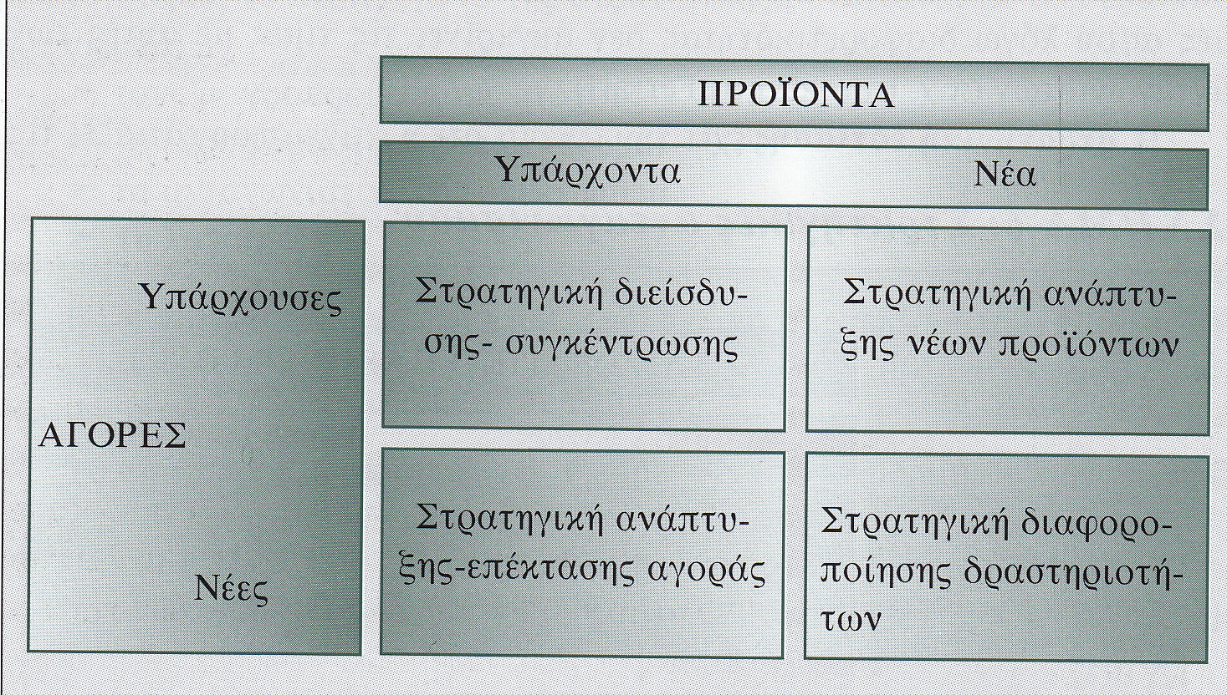
Στρατηγική ανάπτυξης κατά Ansoff

Slide 8
Σκοπός
Αποφασίζετε στα πλαίσια ενός οργανισμού το:
Τί θα γίνει
Πώς θα γίνει
Πότε θα γίνει
Ποιός θα το κάνει

Slide 9
Σημασία
Αντισταθμίζει την αβεβαιότητα και την αλλαγή
Επικεντρώνεται στους αντικειμενικούς σκοπούς
Επιτυγχάνει την οικονομική λειτουργία
Διευκολύνει τον έλεγχο – συντονισμό

Slide 10
Βήματα
Συνειδητοποίηση ευκαιριών
Καθορισμός αντικειμενικών σκοπών
Ανάπτυξη προϋποθέσεων
Συντονισμός
Συμφωνία
Προσδιορισμός εναλλακτικών λύσεων
Αξιολόγηση εναλλακτικών λύσεων
Επιλογή μιας εναλλακτικής λύσης
Διατύπωση απαιτήσεων εναλλακτικής λύσης
Αποτύπωση εναλλακτικής λύσης σε αριθμούς

Slide 11
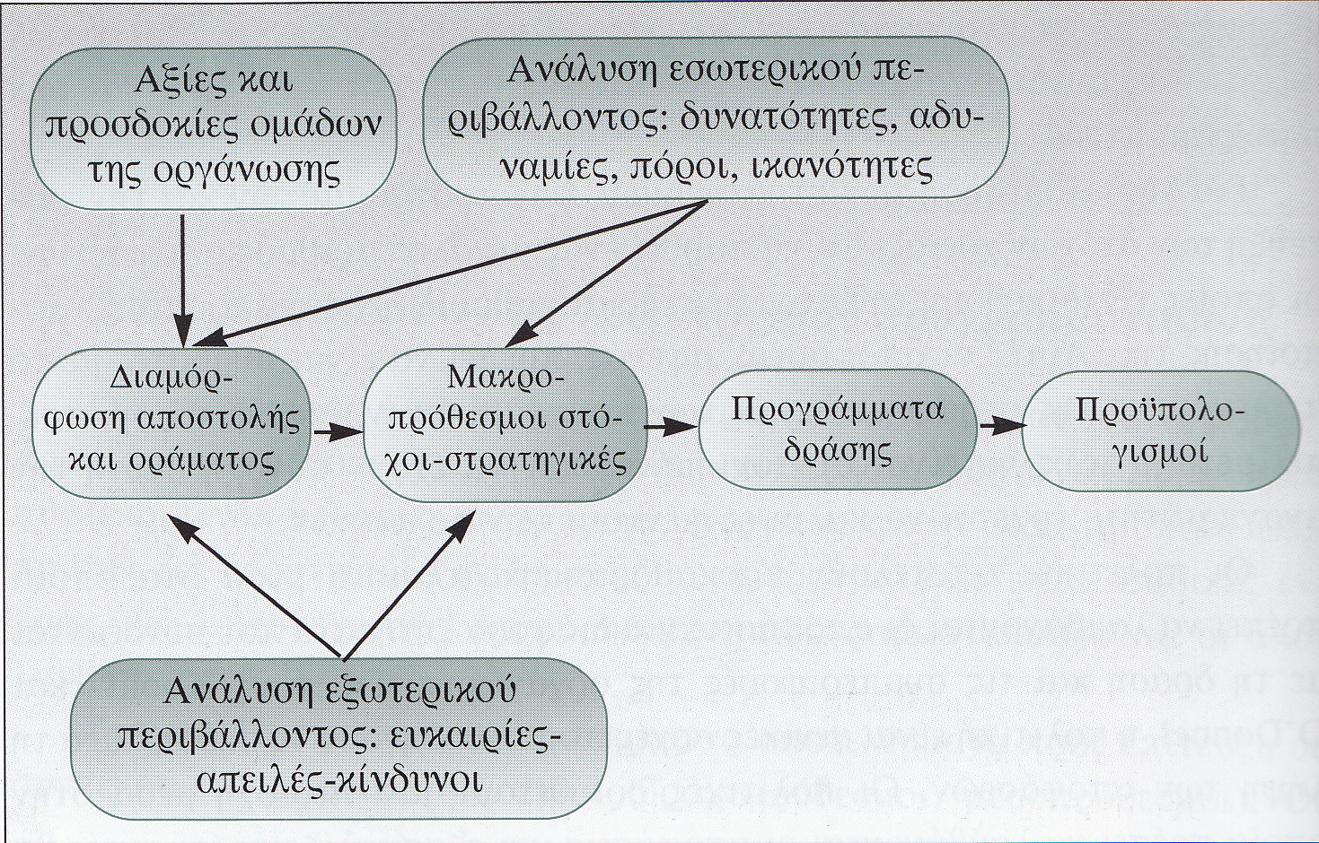
Γενική διαδικασία προγραμματισμού

Slide 12
Περίοδος σχεδιασμού
Προσδιορισμός χρονικού ορίζοντα
Βραχυπρόθεσμος
Μακροπρόθεσμος
Αρχή της δέσμευσης
Σχεδιασμός για τη μελλοντική επίδραση σημερινών αποφάσεων
Ελαστικότητα στο Π – Σ

Slide 13
Προβλέψεις
Αποτελούν
Προεκτιμήσεις
Προεκτάσεις σημερινών τάσεων
Εκτιμήσεις
για τα μελλοντικά γεγονότα ή καταστάσεις που θα συμβούν στο περιβάλλον ενός οργανισμού

Slide 14
Περιοχές προβλέψεων
Αγορά
Τεχνολογία
Αξίες
Πολιτικό περιβάλλον
Διεθνές περιβάλλον

Slide 15
Εργαλεία
Τεχνικές Προβλέψεων
Μέθοδος Διαλεκτικής Έρευνας
Μέθοδος της Διοίκησης με Βάση Αντικειμενικούς Στόχους (ΔΜΒΑΣ)
Επιχειρησιακή Έρευνα

Slide 16
1. Τεχνικές προβλέψεων
Σενάρια
Δελφοί
Προσομοίωση

Slide 17
Ι. Μέθοδος σεναρίων
Γραπτή περιγραφή του πιθανού μελλοντικού εξωτερικού περιβάλλοντος το οποίο θα αντιμετωπίσει η επιχείρηση.
Απαντούν σε δύο τύπους ερωτήσεων:
Πώς είναι πιθανόν να εξελιχθεί κάποια δυνατή κατάσταση;
Τί εναλλακτικές λύσεις υπάρχουν σε κάθε βήμα για:
Αποφυγή
Αλλαγή
Υποβοήθηση

Slide 18
Σκοποί σεναρίων
1 | Δίνουν ένα ευρύ φάσμα όλων των δυνατών εναλλακτικών καταστάσεων που είναι δυνατό να συμβούν και σε σχέση με τις οποίες θα αξιολογηθούν οι στρατηγικές
2 | Δίνουν μια ευρεία ενόραση των εναλλακτικών δυνατών γεγονότων
3 | Βοηθούν στον εντοπισμό των γεγονότων πάνω στα οποία θα στηριχτεί η ανάπτυξη των ενδεχόμενων σχεδίων
4 | Επεκτείνουν τη φαντασία και παροτρύνουν τη σκέψη προς την κατεύθυνση του μελλοντικού περιβάλλοντος
5 | Βελτιώνουν την ικανότητα σύλληψης ευρέων τύπων καταστάσεων, γενικευμένων εννοιών – καταστάσεων και αλληλεπιδράσεων/αλληλοεξαρτήσεων

Slide 19
ΙΙ. Μέθοδος ΔΕΛΦΟΙ
Προσπαθεί να εξασφαλίσει τη σύνεση εμπειρογνωμόνων σχετικά με τις προβλέψεις τους για το μέλλον ή για τρέχουσες ανάγκες

Slide 20
Βήματα ΔΕΛΦΟΙ
Αποστολή ερωτηματολογίου σε ομάδα εμπειρογνωμόνων
Σύνοψη απόψεων πρώτου κύκλου και αποστολή νέου ερωτηματολογίου
Σύνοψη δεύτερου γύρου και αποδοχή ή όχι συναίνεσης

Slide 21
ΙΙΙ. Προσομοίωση
Προσπαθεί να αναπαράγει μια πραγματική κατάσταση (η οποία φυσικά δεν είναι υπαρκτή) ώστε να προβλέψει τα αποτελέσματα που θα έχουν στην επιχείρηση ή σε κάποια τμήματά της αλλαγές του εξωτερικού περιβάλλοντος ή/και αποφάσεις της διοίκησης.

Slide 22
Μεταβλητές
Εξωτερικού περιβάλλοντος
Πληθωρισμός
Επιτόκια
Ανεργία
Διοικητικές αποφάσεις και πολιτικές
Τιμή πώλησης
Μερίσματα
Αποσβέσεις
Μέτρα μέτρησης απόδοσης
Ισολογισμός
Χρηματοοικονομικοί δείκτες

Slide 23
2. Μέθοδος διαλεκτικής έρευνας
Φάση 1:
Προσδιορισμός υπάρχουσας στρατηγικής – στοιχείων – υποθέσεων
Φάση 2:
Προσδιορισμός αντίθετων στρατηγικών – στοιχείων – υποθέσεων
Φάση 3:
Σύνθεση – Ολοκλήρωση Υποθέσεων
Δημιουργία συνθετικής στρατηγικής

Slide 24
3. ΔΜΒΑΣ
Καθορισμός Αντικειμενικού Στόχου
Αποσαφήνιση Ρόλων στην Οργάνωση
Στόχοι – Πόροι – Μέσα – Δυνατότητες
Εξέταση Αντικειμενικών Στόχων Υφισταμένων
Καθορισμός Στόχων Υφισταμένων
Περιοδική Ανασκόπηση
Εκτίμηση Τελικής Απόδοσης

Slide 25
Αξιολόγηση ΔΜΒΑΣ
Πλεονεκτήματα:
Καλύτερη Διοίκηση
Αξιολόγηση Α.Σ.
Βελτιώνει την Ο – Δ
Αποκαλύπτει κενά μέσων και πόρων
Έλεγχος – Συντονισμός
Υποχρεώνει Προγράμματα
Δίνει κίνητρα
Αφαιρεί άσκοπη εργασία
Αδυναμίες
Εκτεταμένες συμμετοχικές διαδικασίες
Δυσκολία καθορισμού στόχων
Βραχυχρόνιος ορίζοντας στόχων
Δυσκολία αλλαγής στόχων
Ποσοτικοί στόχοι σε βάρος των ποιοτικών

Slide 26
4. Επιχειρησιακή έρευνα
PERT
Γραμμικός Προγραμματισμός
Συστήματα Ουρών

Slide 27
PERT
D
3
7
K
A
E
4
D2
H
D1
B
F
J
1
2
5
9
D3
G
I
C
6

